Slide 1

平成25年度オープンデータ実証実験 公共交通実証（概要）
○ 平成24年度に実施した実証をより多くの公共交通機関に展開し、広範囲の公共交通機関の運行情報、駅・停留所の公共交通施設情報等をリアルタイムで提供するとともに、混雑・事故・災害等が発生した緊急時に公共交通機関の利用に不自由をきたしている交通困難者や、地域の公共交通機関利用者に対して、的確な路線選択の支援、公共交通施設内での避難誘導等の機能を提供する。
○ また、広範囲の公共交通機関の運行状況、および駅や空港の施設・環境等に関する静的情報・リアルタイム情報を提供するにあたり、情報提供に関する手順、権利・責任分界点等を整理する。
実施主体： 株式会社横須賀テレコムリサーチパーク
連携主体： 公共交通オープンデータ研究会
（会員: 小田急電鉄株式会社、京王電鉄株式会社、京成電鉄株式会社、京浜急行電鉄株式会社、首都圏新都市鉄道株式会社、東京急行電鉄株式会社、東京地下鉄株式会社、東京都交通局、東武鉄道株式会社、東京臨海高速鉄道株式会社、東日本旅客鉄道株式会社、株式会社ゆりかもめ、日本空港ビルディング株式会社、東京大学大学院情報学環ユビキタス情報社会基盤研究センター、株式会社横須賀テレコムリサーチパーク）
開発者サイト
提供データ
APIドキュメント
サンプルプログラム
ライブラリ 等
公共交通運行
情報提供サービス
公共交通施設
情報提供サービス
コンテストによる
アプリケーション
提供
情報流通連携基盤共通ＡＰＩ
反映
【公共交通情報オープンデータ化ガイドライン】
オープンデータ化の手順
公共交通機関の権利・責任分界点
情報サービス開発事業者、公共交通機関利用者等の情報利用者が公共交通情報を利用するうえでの留意事項
時刻表情報
リアルタイム位置情報
遅延・運休等情報
施設情報（改札・店舗等）
環境情報（温度・湿度）
駐車場利用状況
時刻表情報
走行情報
本実証で扱う
データ
鉄道事業者
駅・空港運営会社
バス事業者
9機関45路線以上
東京駅・新宿駅
都営バス（東京都内）
Notes:
0

Slide 2
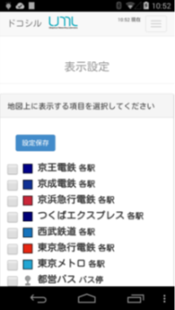
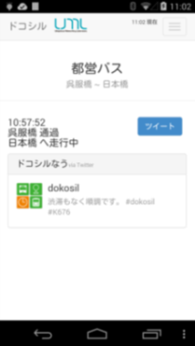
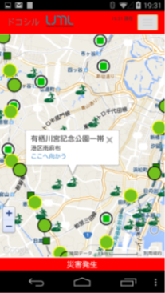
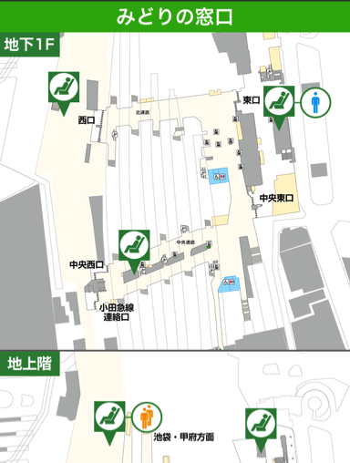
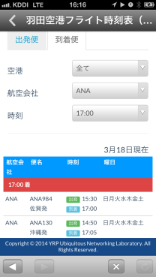
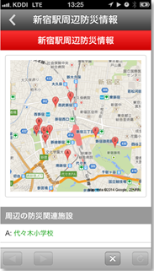
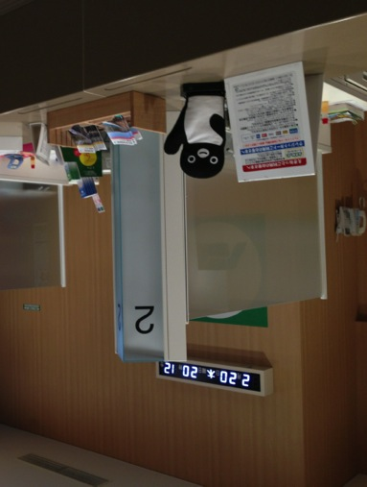
平成25年度オープンデータ実証実験 公共交通実証（成果）
○ 首都圏の公共交通機関（12社局）が保有する公共交通関連情報と羽田空港のリアルタイムフライト情報を用いて、公共交通分野におけるオープンデータ活用の有効性を実証。
○ 具体的には、①公共交通運行情報提供サービス、②公共交通施設情報提供サービスというユースケースで実証するとともに、公共交通オープンデータ研究会の場を活用して、公共交通情報オープンデータ化ガイドラインを策定。
○ 実証の結果、公共交通関連情報をAPI経由で提供することの有用性が示された（オープンデータ・アプリコンテストにおいて、5週間に150名の開発者登録、12件のアプリケーション応募あり）。また、災害対応機能についても有用性が示された。一方、今後の更なるデータ提供のための啓発活動やビジネスモデルの確立が課題として挙げられる。
○公共交通運行情報提供サービス「ドコシル2.0」
提供する機能・情報を拡大
・首都圏12社局（45路線以上）の時刻表情報・運行情報を提供
・Twitter アカウントを用いて列車、バスに対してつぶやく機能を追加
・時刻表からのおよその遅れ時分の表示（在線列車）
・緊急時・災害時情報として最寄りの避難所を表示
○公共交通施設情報提供サービス「ココシルターミナル」
対象駅、提供情報を拡大
・東京駅（H24年度）に加え、新宿駅、羽田空港も対象
機能の拡充
・Bluetooth Low Energyのマーカを位置認識用デバイスとして追加
・みどりの窓口カウンタの混雑状況を提供
・駅での乗り換えを支援するターミナルナビを提供
・羽田空港のリアルタイムフライト情報を提供
12社局45路線以上の時刻表情報・運行情報を提供
列車やバスに対してつぶやく
（ドコシルなう）
災害時には最寄りの避難所を表示
カウンタのセンサで混雑状況検知
リアルタイム
フライト情報
（羽田空港）
災害時には
最寄りの避難所を表示
○公共交通オープンデータの持続的な提供に関しての検討
現在公共交通事業者が行っているデータ提供の枠組みを考慮した公共交通オープンデータ提供の枠組み策定に必要な項目（データ提供手法、課金の有無や利用条件の考え方等）を抽出。
公共交通オープンデータ研究会において、本実証により構築した公共交通オープンデータ提供の枠組みの実用化に向けて継続して活動。
○公共交通情報オープンデータ化ガイドラインの策定
データの提供形態に応じた作成時の留意点について検討
・データ仕様を定め、それに従い適切にデータを作成する。
（仕様上にない不要な情報は含めない）
・表の枠線色、枠線の太さ、フォント色、フォントサイズに意味を持たせない。
（赤字は急行、下線は終電というような意味づけは、機械可読性の観点から推奨されない）
【実証後の継続計画】 当面は実証請負事業者において継続運用（一部データは要調整）。

